Slide 1


«Экономическое воспитание дошкольников: формирование предпосылок финансовой грамотности»
Муниципальное дошкольное образовательное автономное учреждение «Детский сад №106 «Анютины глазки» комбинированного вида» г. Орска
Подготовила Рейдер Е.Ю.

Slide 2
Чтоб не стало дитя, лишь беспомощным ртом -
Приучай его с детства заниматься трудом,
Чем он раньше познает, как хлеб достаётся -
Тем полезней ему будет в жизни потом!..

Slide 3
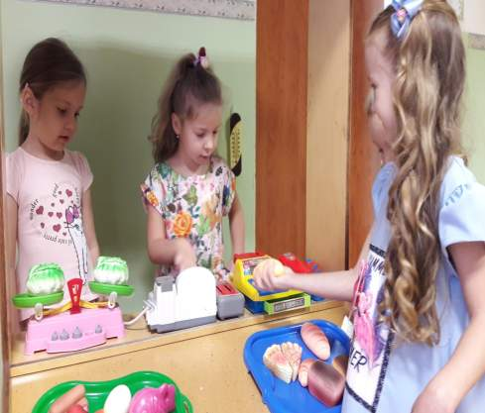
Современная жизнь диктует свои стандарты: в условиях рыночной экономики человеку в любом возрасте, чтобы быть успешным, необходимо быть финансово грамотным. Поэтому обучение основам экономических знаний необходимо начинать уже в детском саду, ведь представления о деньгах и их применении начинают формироваться в дошкольном возрасте.

Slide 4
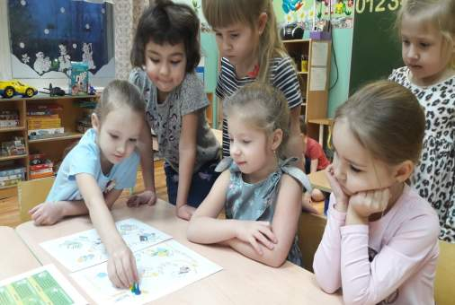
Федеральный государственный образовательный стандарт дошкольного образования ставит задачу формирования общей культуры личности детей.

Slide 5
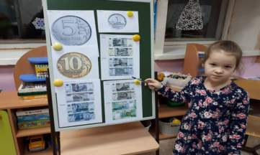
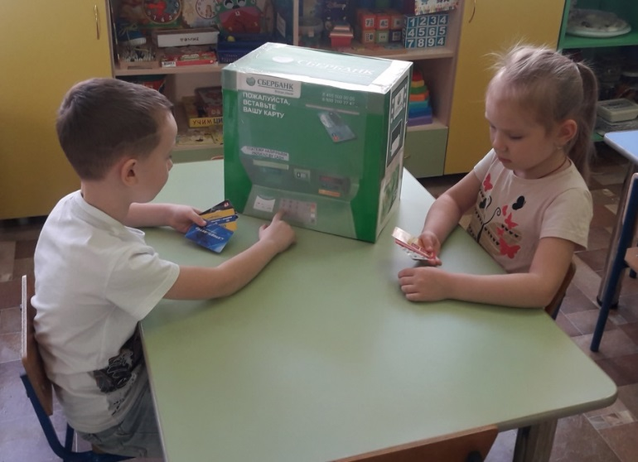
Финансовая грамотность – это особое качество человека, которое формируется с самого малого возраста и показывает умение самостоятельно зарабатывать деньги и грамотно ими управлять.

Slide 6

Программа и методические пособия по финансовой грамотности

Slide 7


Slide 8


Slide 9
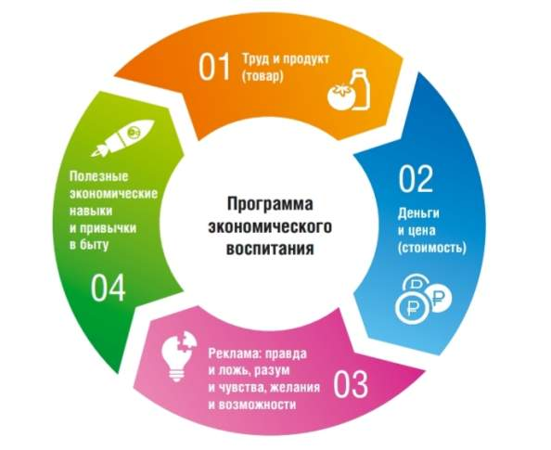

Slide 10

Методы и приемы работы с детьми по финансовой грамотности
интеллектуальные игры и развлечения
интеллектуальные игры и развлечения
сюжетно-ролевые, дидактические, настольные игры
тематические занятия
беседы
чтение стихов, сказок, пословиц, поговорок

Slide 11

анкетирование
консультации
родительские собрания
праздники и развлечения

Slide 12
Планируемые результаты освоения Программы
В отдаленной же перспективе стоит цель – воспитать человека умеющего и желающего много и активно трудиться, честно зарабатывать деньги и любящего свою страну.

Slide 13
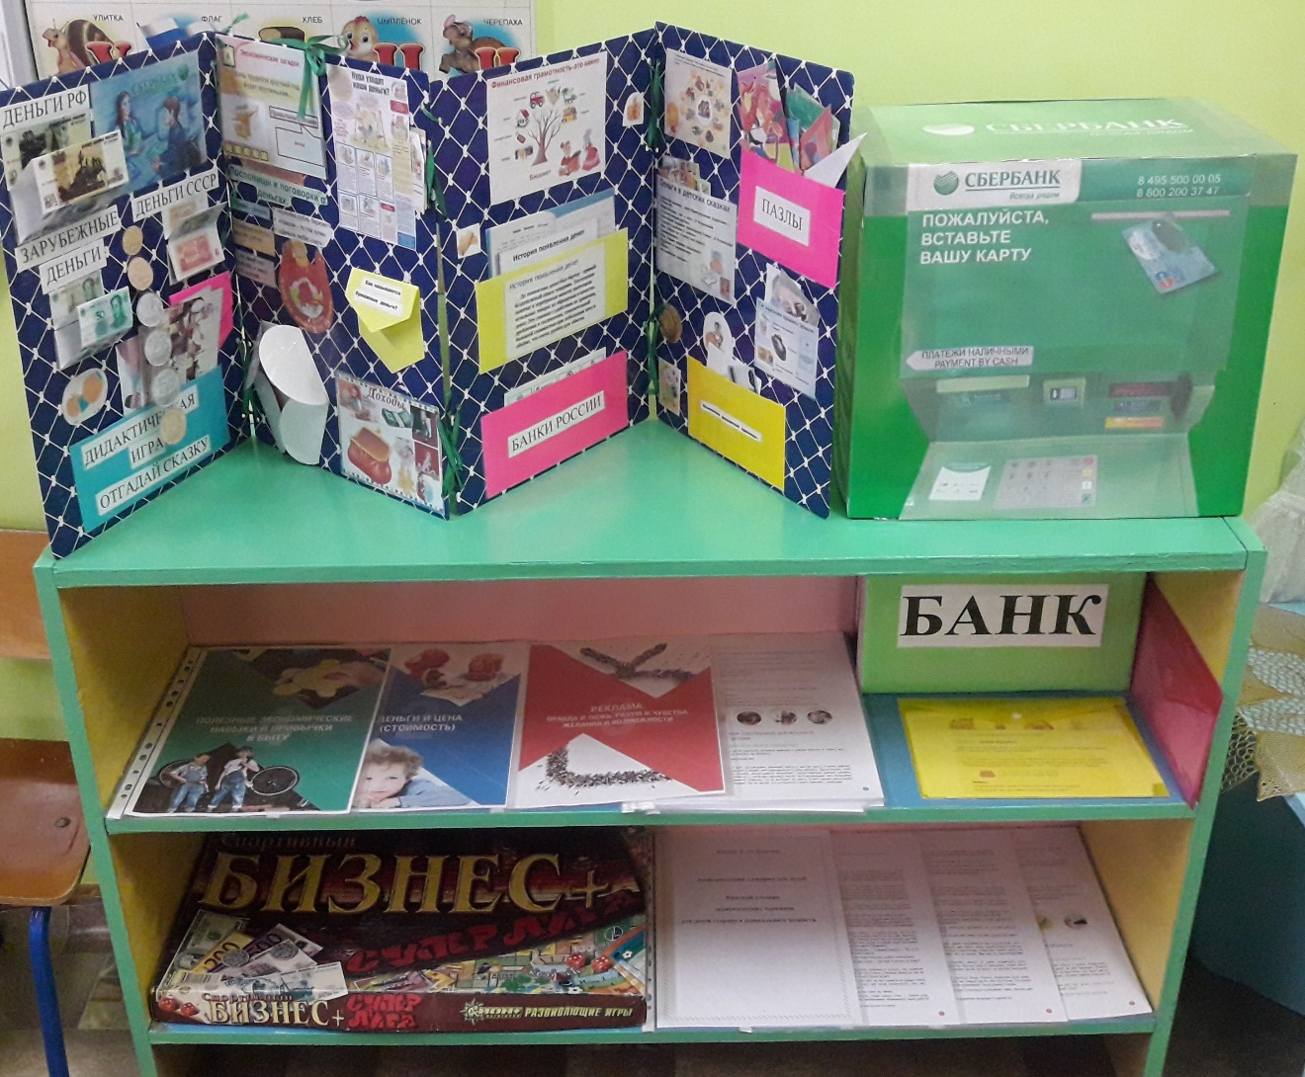
Развивающая среда в группе «Звездочки»

Slide 14
Лэпбук по финансовой грамотности
Дидактическое пособие лэпбук «Юные финансисты» предназначено для детей старшего дошкольного возраста. Содержание лэпбука можно пополнять и усложнять. Данное пособие является средством развивающего обучения, предполагает использование современных технологий : технологии организации коллективной творческой деятельности, коммуникативных технологий, игровых технологий.
Цель: раскрыть ребенку окружающий его мир, как мир духовных и материальных ценностей, как часть общечеловеческой культуры и в процессе познания научить соответствующим формам поведения.

Slide 15
Задачи :
Образовательные:
Формировать представление об истории появления денег.
Закрепить знания детей о монетах и банкнотах других стран, литературных произведениях, в которых есть упоминание о деньгах, банках, продажах, обмене. Развивающие:
Стимулировать познавательную активность, способствовать развитию коммуникативных навыков;
Развивать память, мышление, усидчивость. Речевые:
Учить аргументированно выражать свое мнение и уважать мнение товарищей.

Slide 16
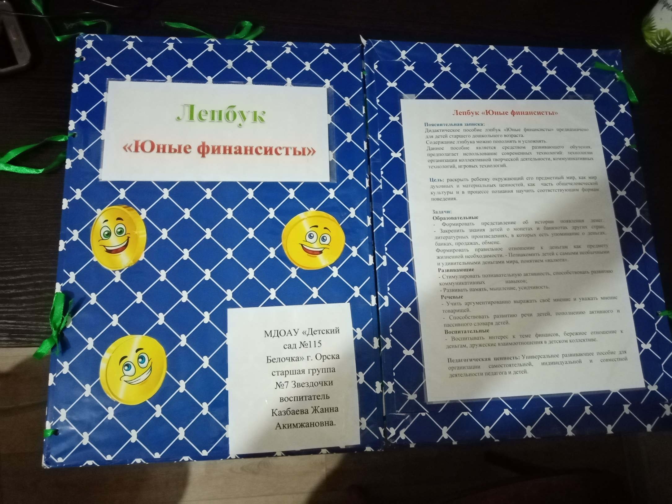

Slide 17
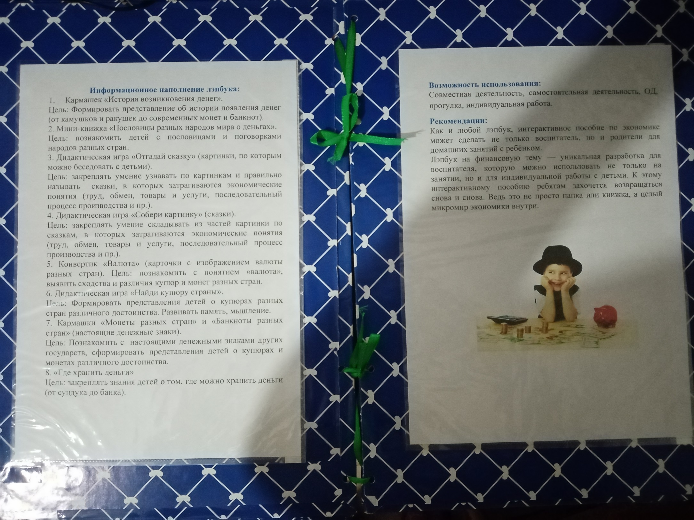

Slide 18
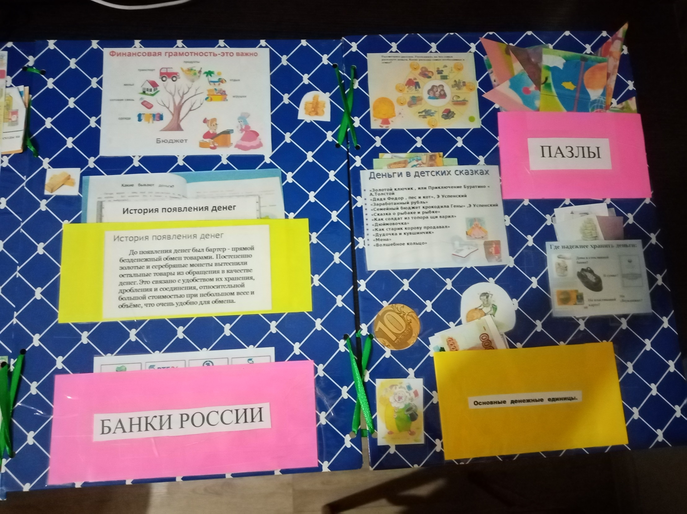

Slide 19
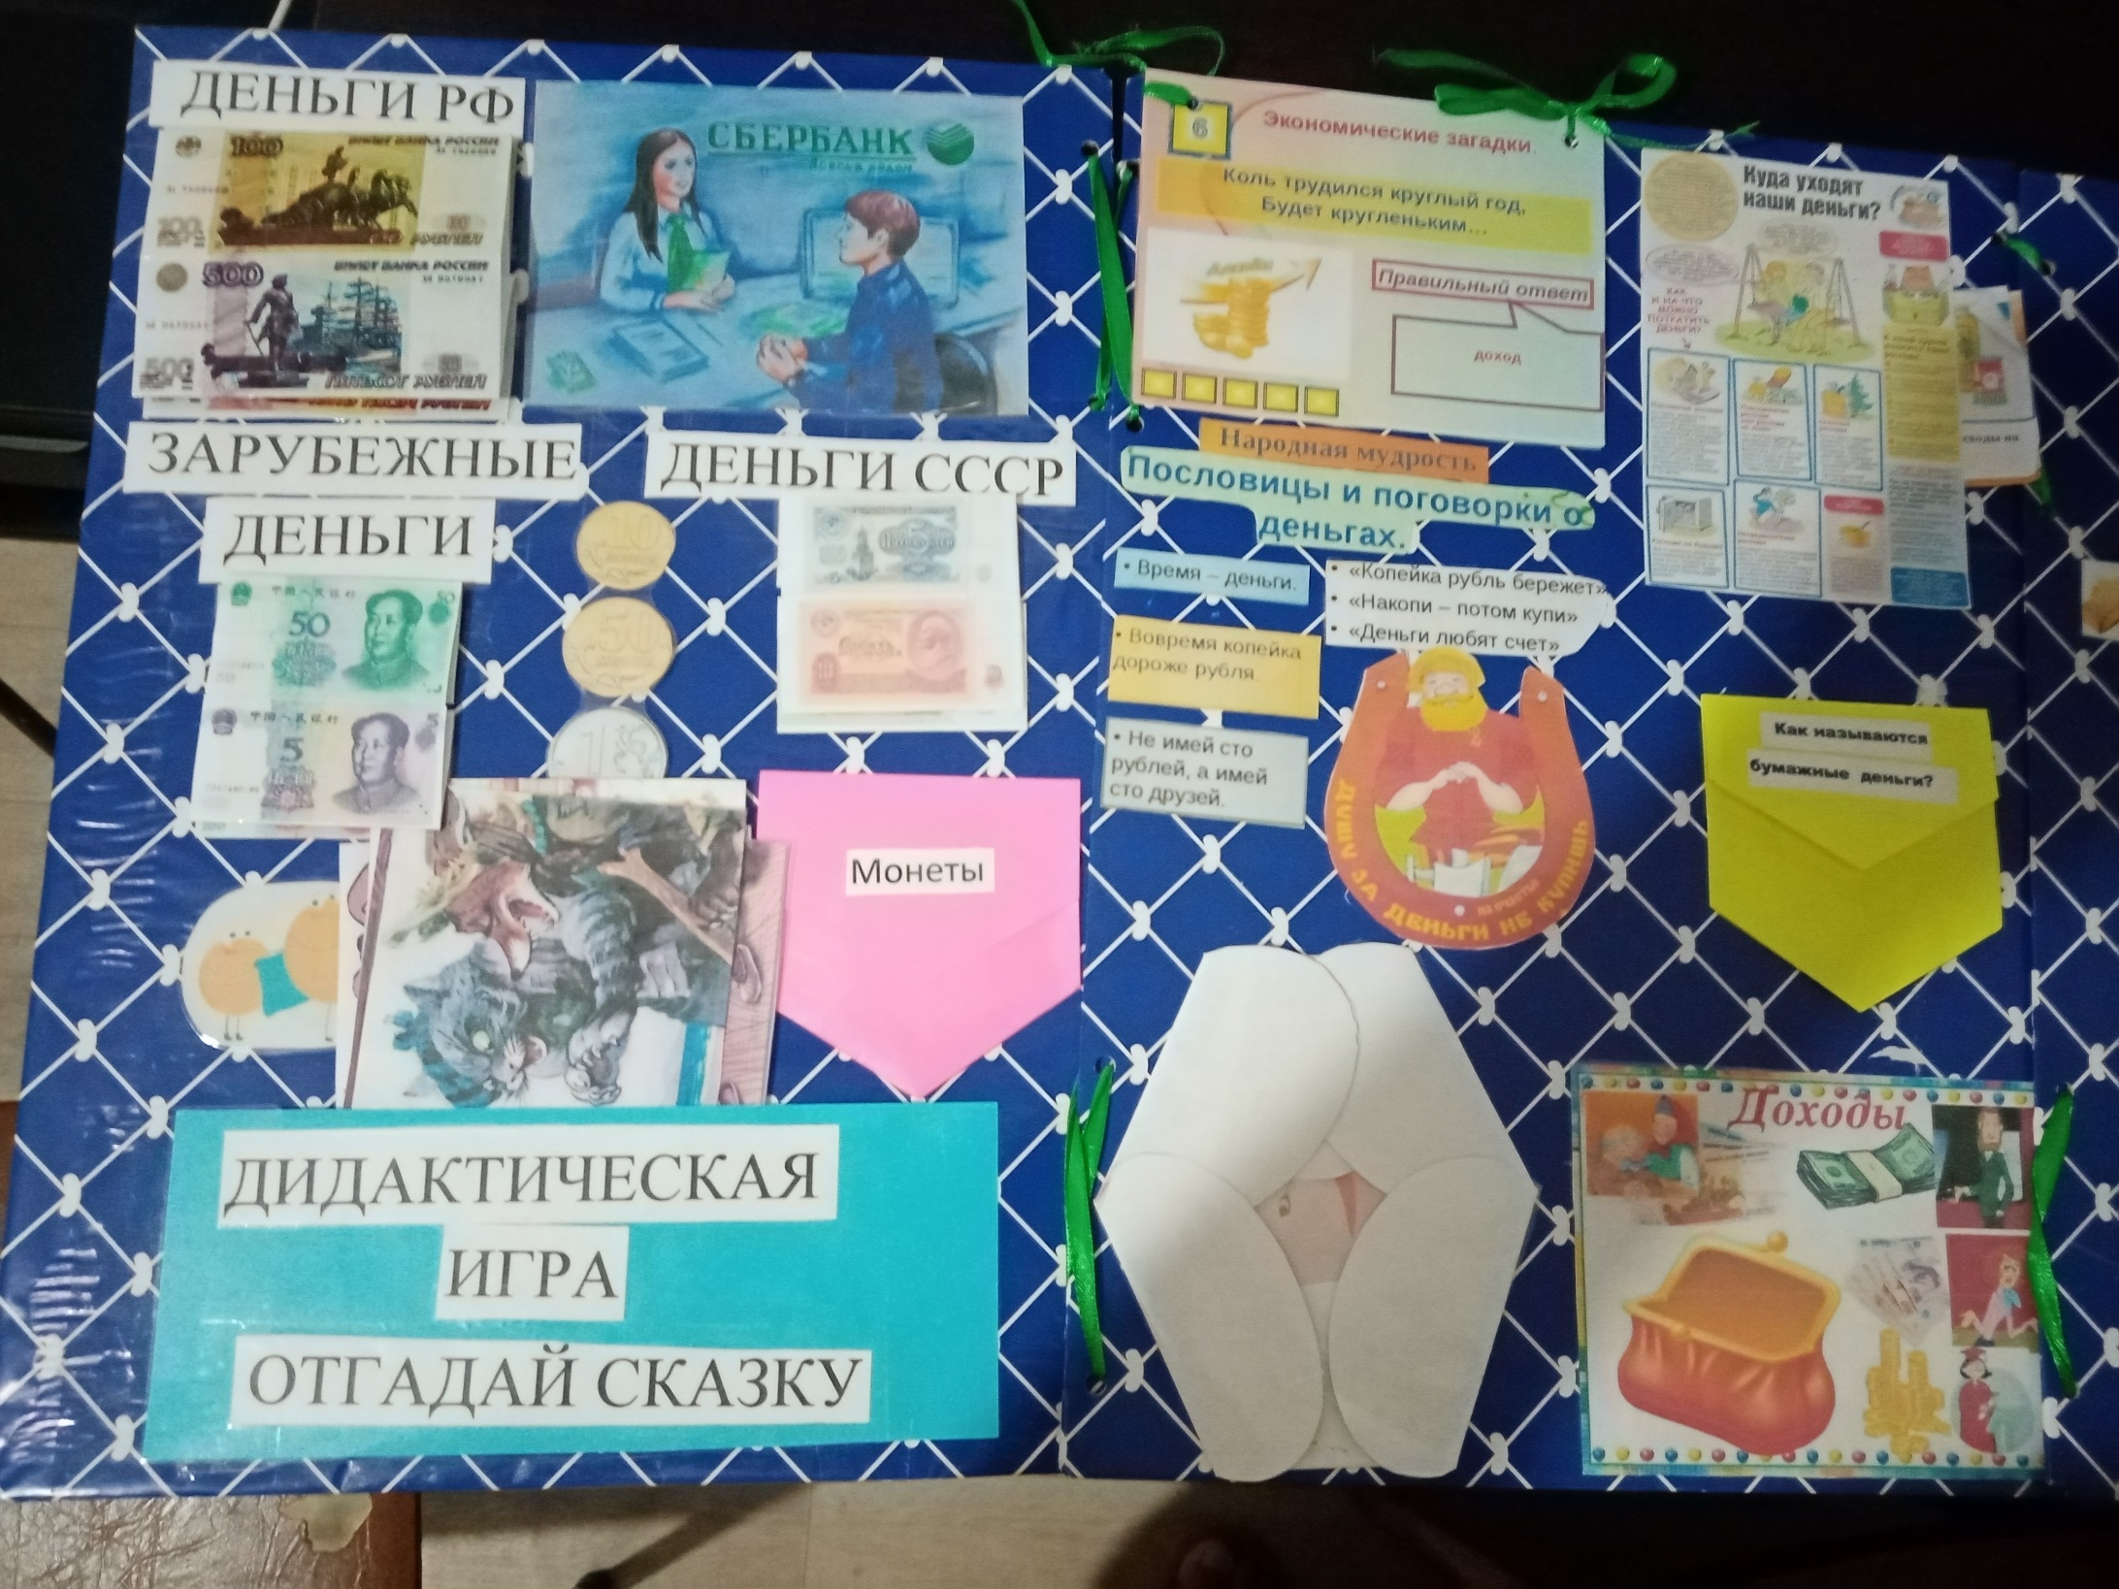

Slide 20
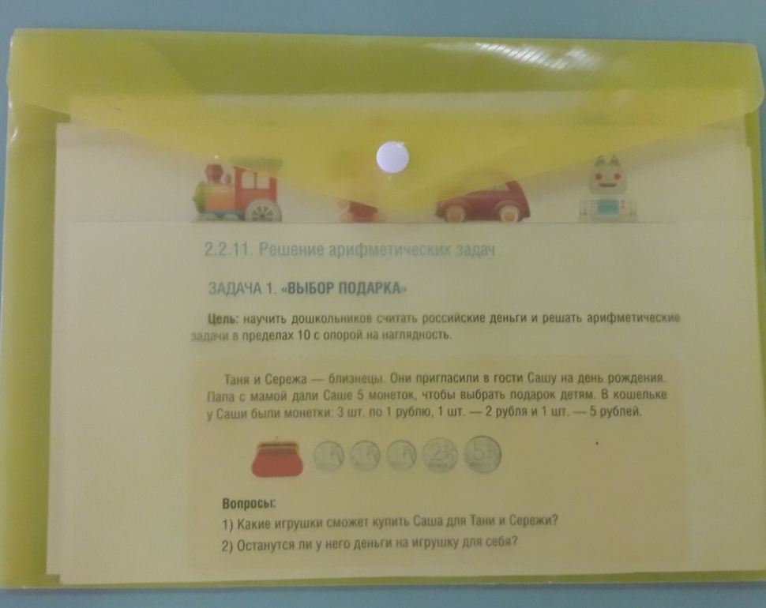
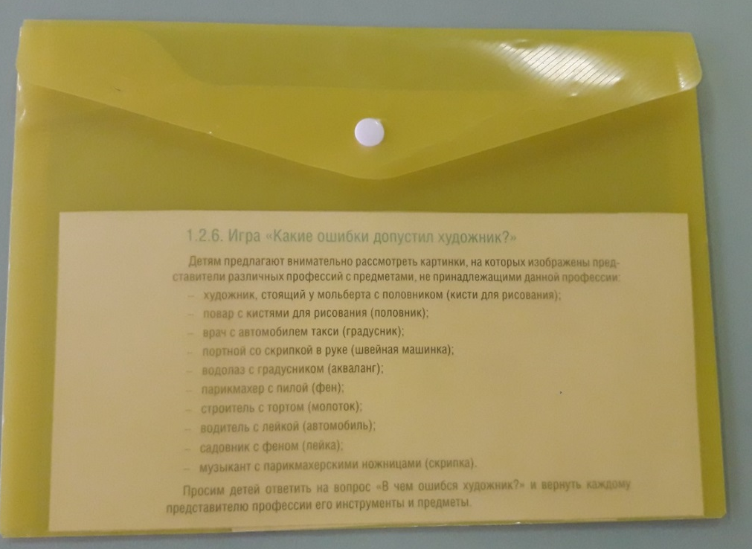
Арифметическая задача «Выбор подарка», д/игра «Какие ошибки допустил художник»

Slide 21
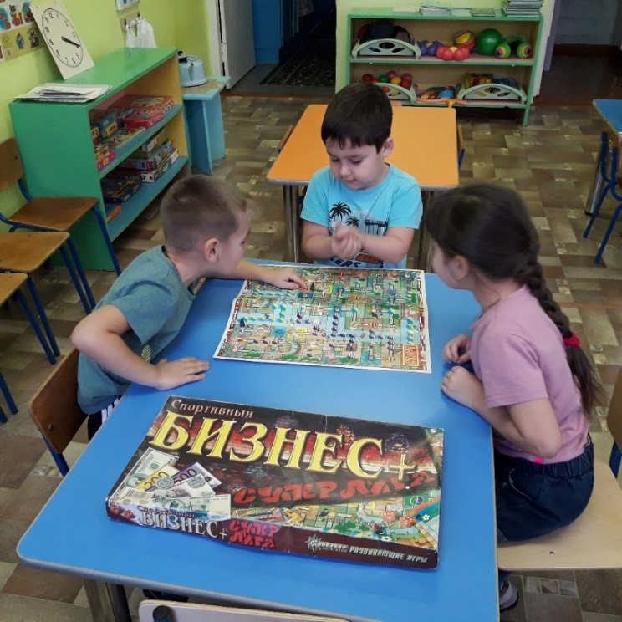
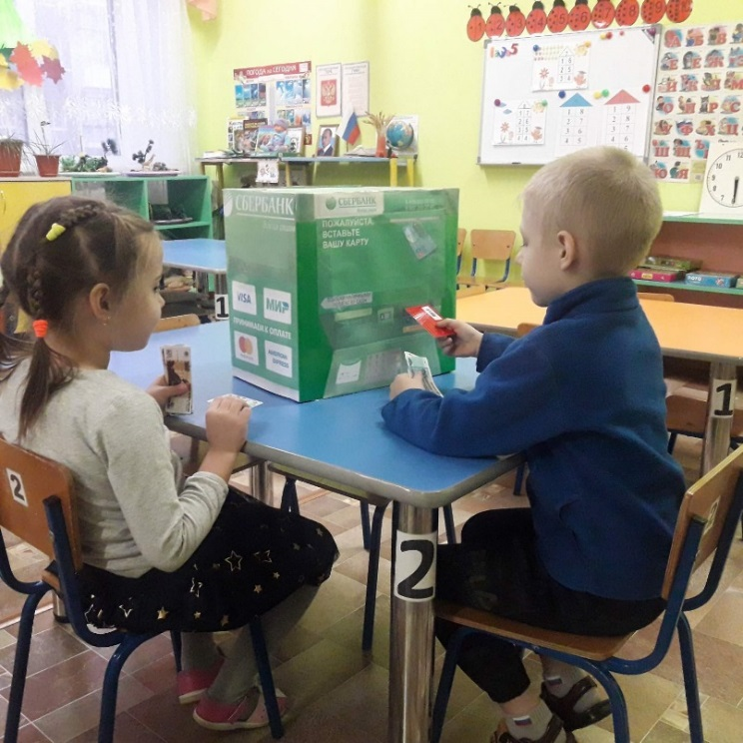
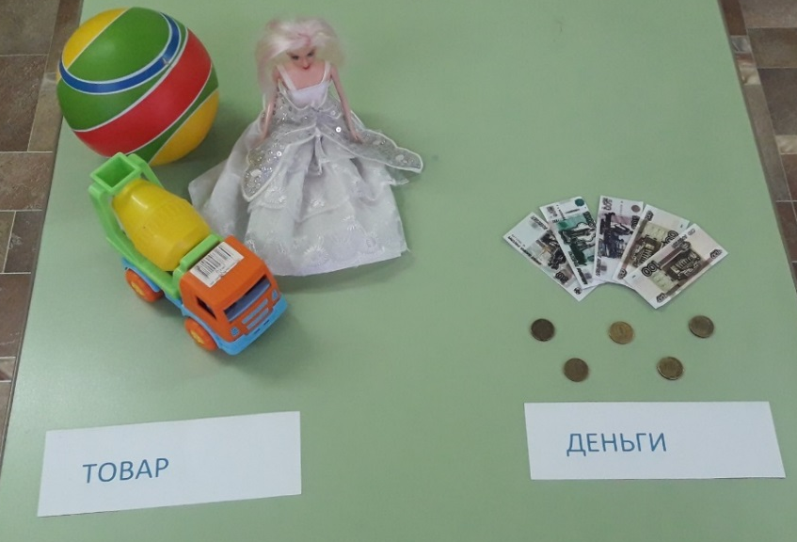
Дидактические игры: «Бизнес» , «Банкиры», «Товар-деньги».

Slide 22
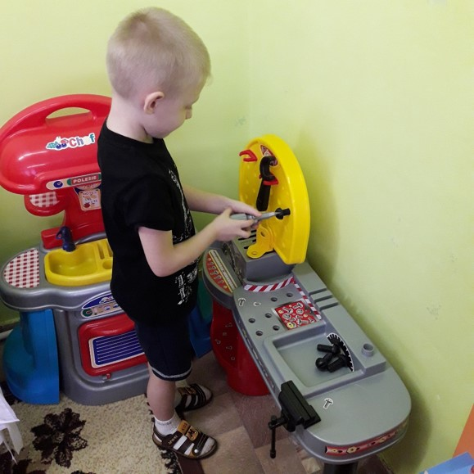
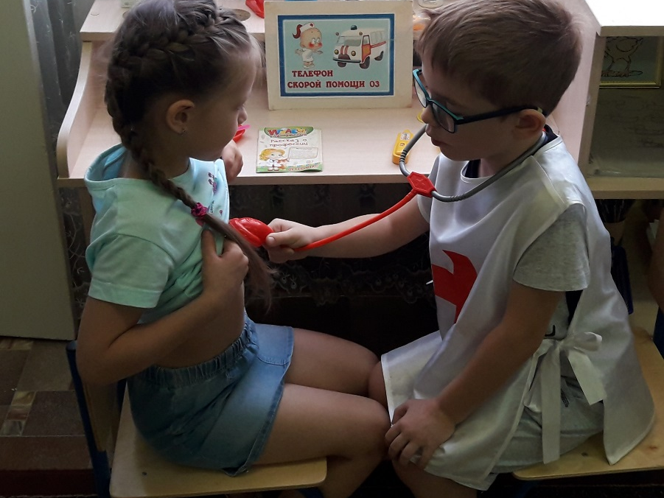
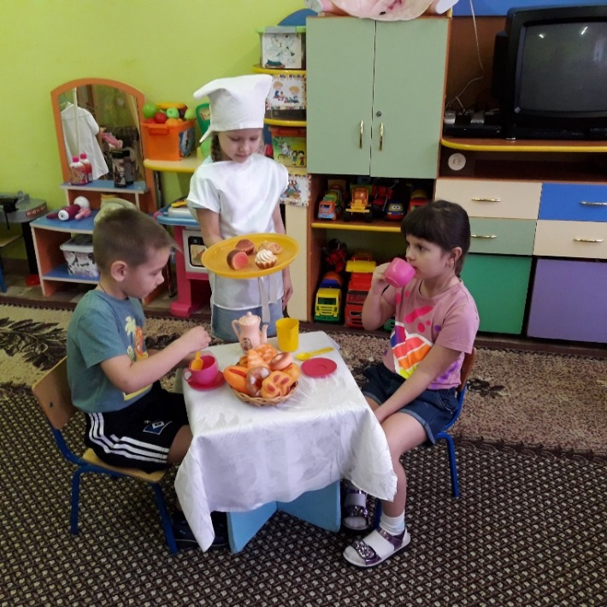
Сюжетно-ролевые игры: «Строители», «Поликлиника», «Кафе».

Slide 23
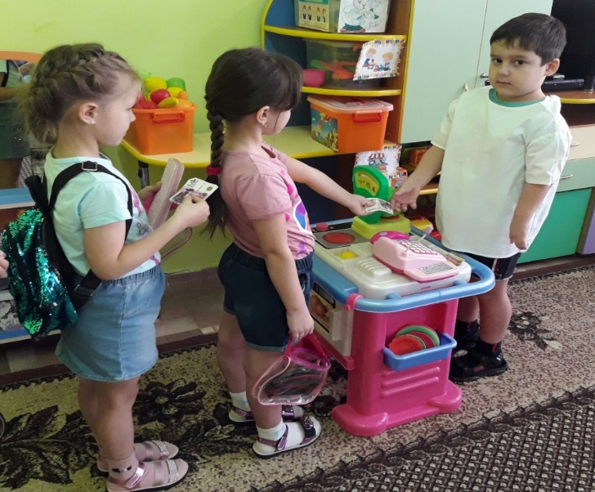
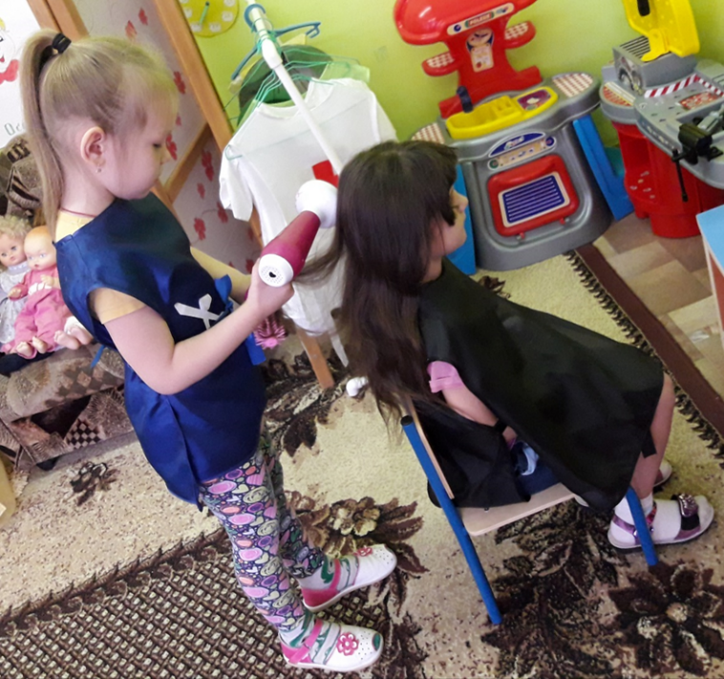
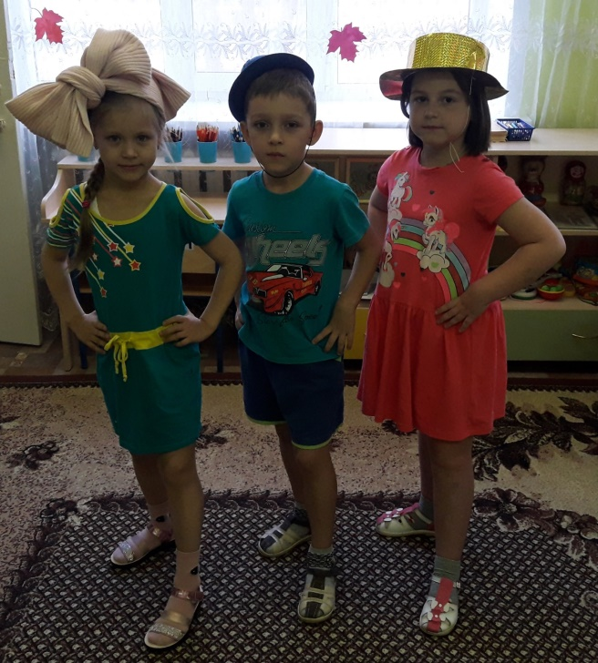
«Магазин» «Парикмахерская» «Дом моды»

Slide 24
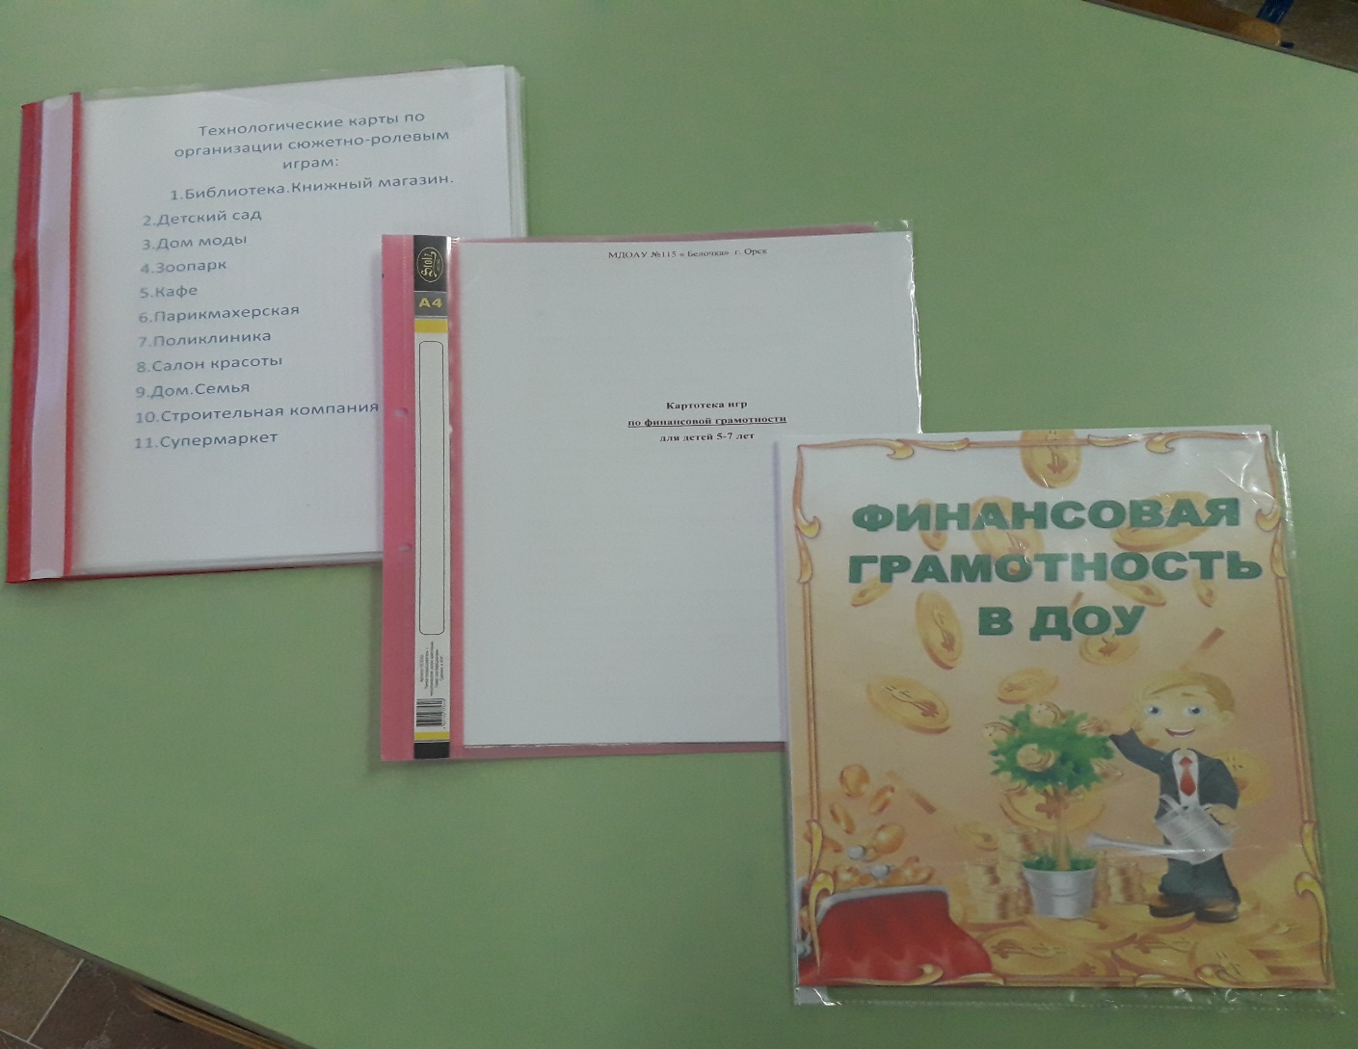
Технологические карты по сюжетно-ролевым играм, картотека по финансовым играм .

Slide 25
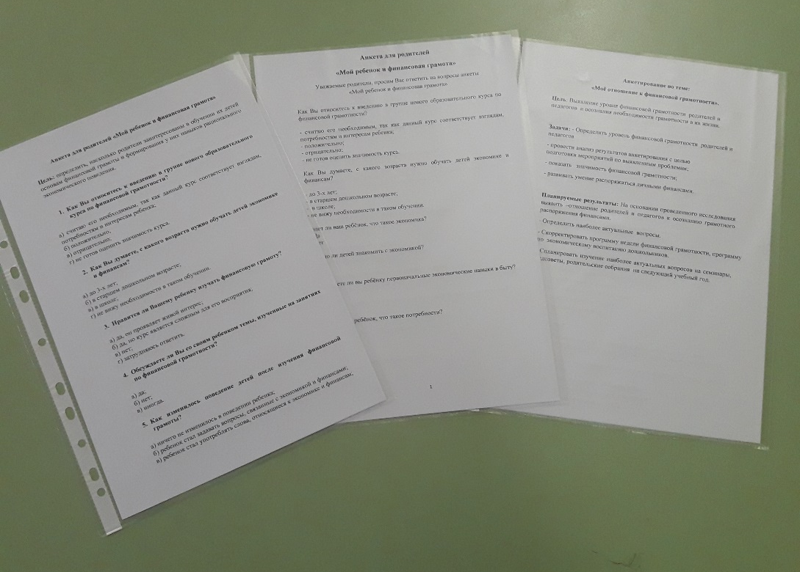
Анкеты для родителей
«Финансовая грамотность»

Slide 26
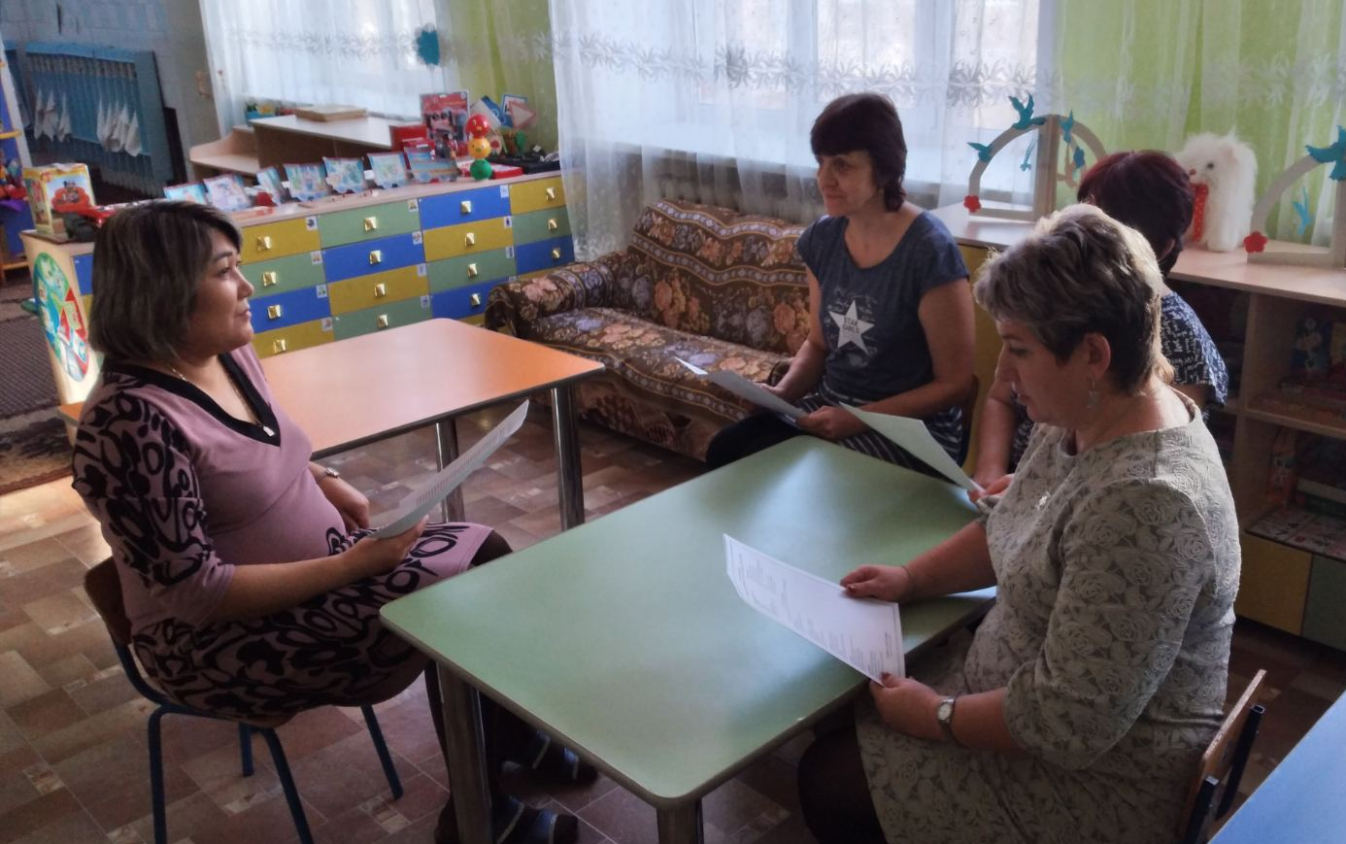
Консультации для родителей

Slide 27
В ходе работы мною был реализован проект «Юные финансисты» с 2018-2019г.
Цель проекта
Формирование представления детей о деньгах: как и где они зарабатываются.
Расширение представлений, о том, как планируется и расходуется семейный бюджет.
Получение навыков совершения реальной покупки в магазине.

Slide 28
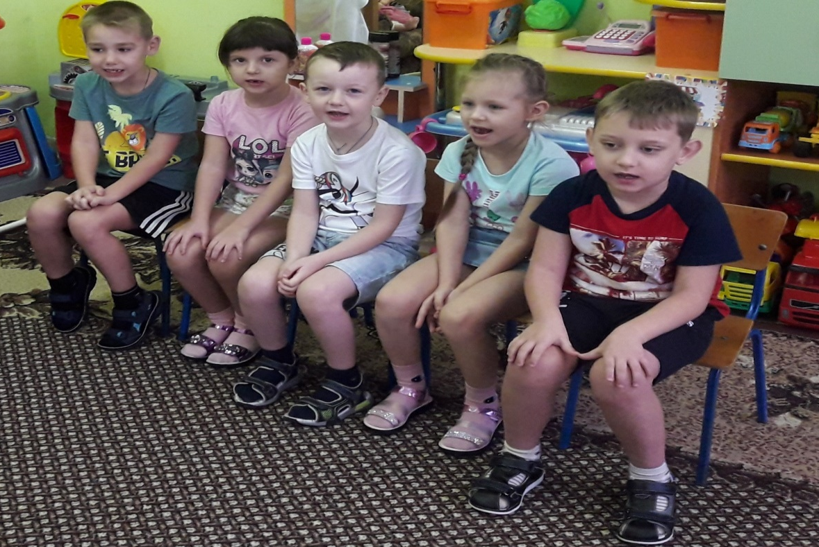
Невозможно экономическое воспитание без развития речи.
Дети учатся выражать свои мысли, составлять рассказы, описывать явления.
Большую помощь оказывает чтение художественной литературы: рассказы с экономическим содержанием, народный фольклор : пословицы, поговорки, сказки.

Slide 29
Спасибо за внимание!

